Slide 1
Oportunidad Comercial
en CABA
Joray, Huertas | Grupo 1

Slide 2
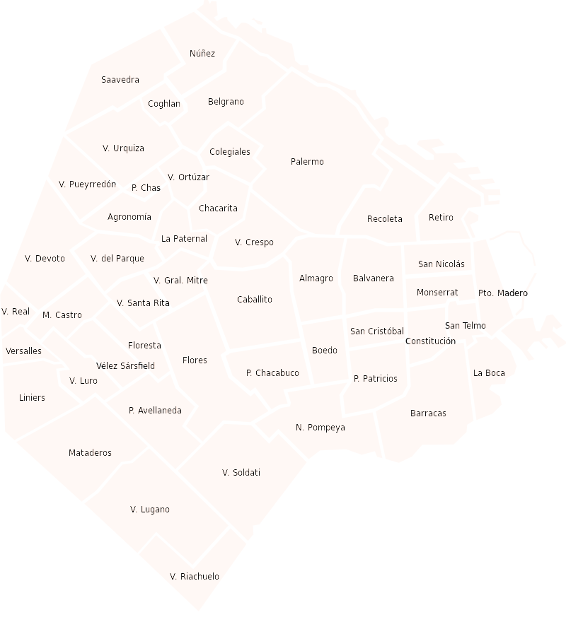
Idea
Visualizar mediante un mapa datos relacionados con la actividad comercial durante el periodo 2016-2018 que permita tomar decisiones sobre iniciar un negocio en alguna zona/barrio de CABA.
A continuación, detallamos las actividades realizadas...

Slide 3

RECOLECCIÓN DE DATOS

Slide 4

Dataset Oficial
Se obtuvo los datos relacionados con la actividad comercial: movimiento comercial por zona en cuanto a los cierres y aperturas, por período (entre el 2016 y el 2018).
Atributos relevantes:
Rubros
Cantidad de aperturas y cierres
Zonas
Periodos
Nivel de riesgo
Habitantes
https://data.buenosaires.gob.ar/dataset/mapa-oportunidades-comerciales-moc

Slide 5
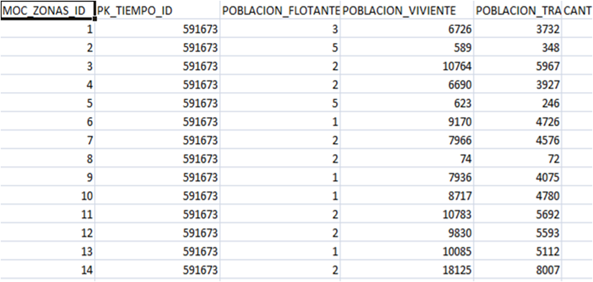
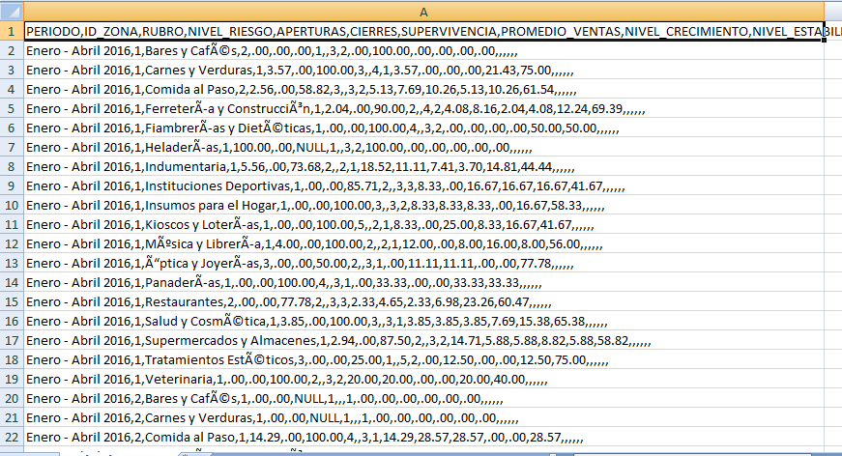
ZONAS
APERTURAS/CIERRES

Slide 6
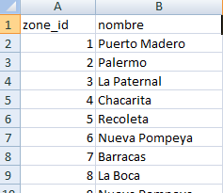
Faltante de nombres de cada zona (161).
En los dataset existe sólo el “id” de cada zona.
⇒ Se creó zona_nombres.csv

Slide 7
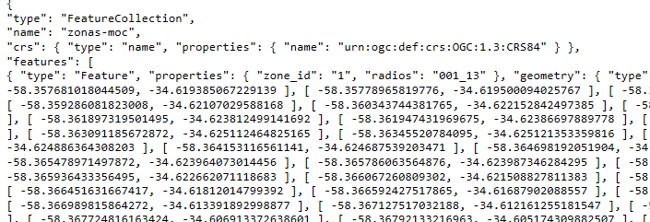
2. GeoJson - CABA
Obtuvimos un archivo geojson de los polígonos de las zonas en CABA (también está disponible el archivo SHP).
Archivo: zonas-moc.geojson
http://cdn.buenosaires.gob.ar/datosabiertos/datasets/mapa-de-oportunidades-comerciales-moc

Slide 8
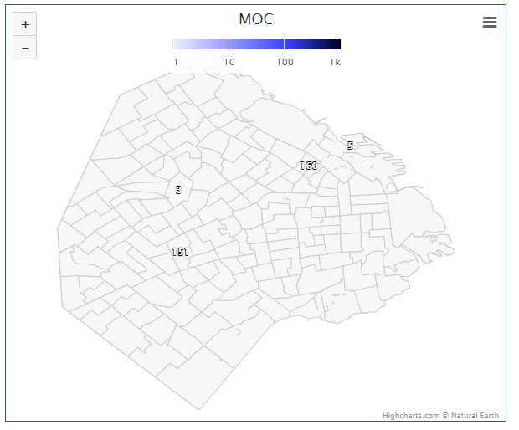
Mapa obtenido del geojson
Multiples
Polígonos

Slide 9

PROCESO ETL

Slide 10
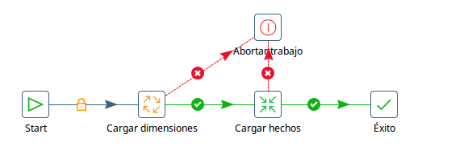
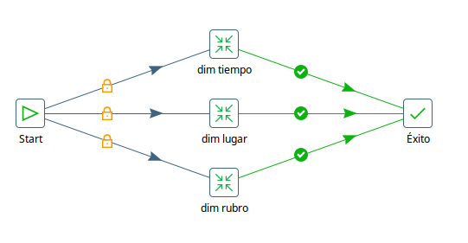
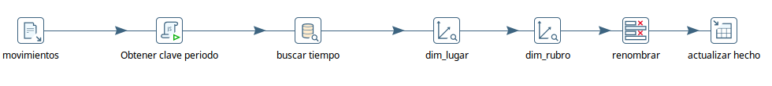
JOB inicial (main)
JOB - Carga dimensiones
TRANSFORMACIÓN - Tabla de hechos

Slide 11
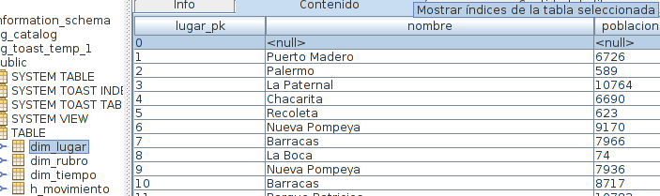
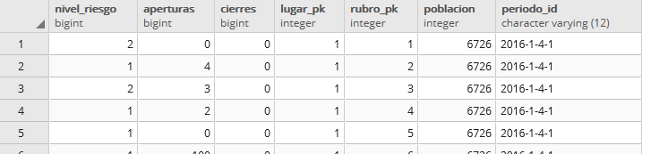
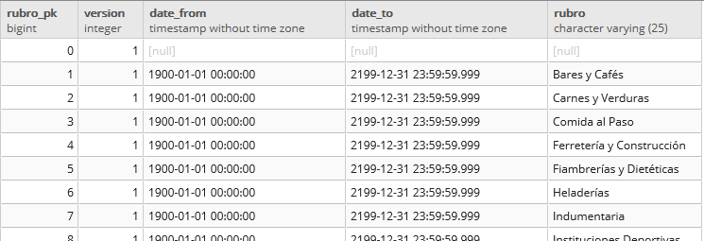
Zonas/Barrios:
Dataset: 161
Reales: 48
Tabla de Hechos:
h_movimiento
Dimensión Rubro:
18 filas

Slide 12
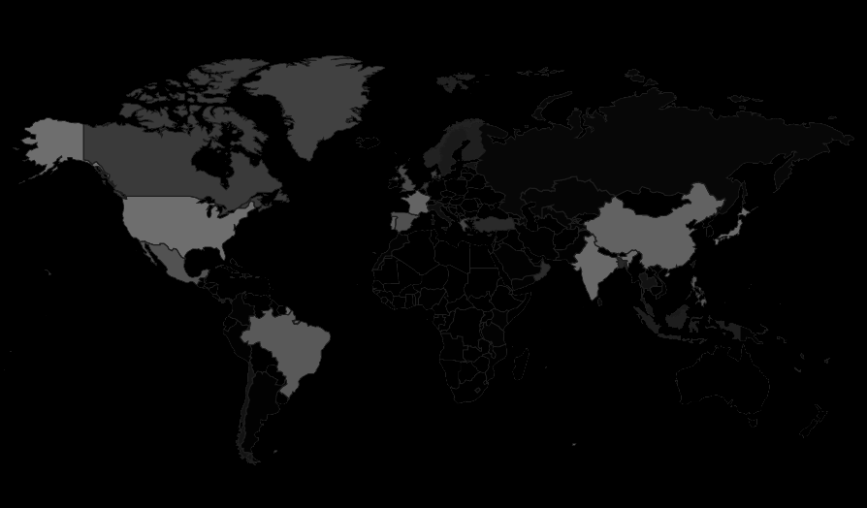
VISUALIZACIÓN

Slide 13
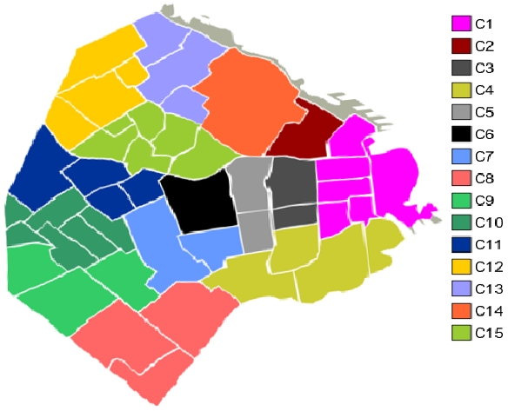
Highcharts
Se utilizó librería highcharts, para generar el mapa con los datos geojson, obtenidos anteriormente.
https://jsfiddle.net/gh/get/library/pure/highcharts/highcharts/tree/master/samples/highcharts/demo/heatmap-canvas/
https://code.highcharts.com/maps/https://api.highcharts.com/highmaps/
2. Imagen
Se descargó una imagen que delimita las comunas existentes en CABA, con un color de diferente tonalidad para cada una.

Slide 14
3. Programación
Se generó inicialmente una página web local utilizando html + PHP + sql + Highcharts, y Postgresql para la BD.
La página contiene:
Un formulario, para seleccionar la información a mostrar:
El mapa de color interactivo que poniendo el cursor sobre una zona, devuelve la información requerida y además información útil como el nombre de la zona y su población.
https://www.php.net/
https://www.jose-aguilar.com/blog/bd-to-txt/
https://api.highcharts.com/highcharts/plotOptions.column.states.hover.color

Slide 15
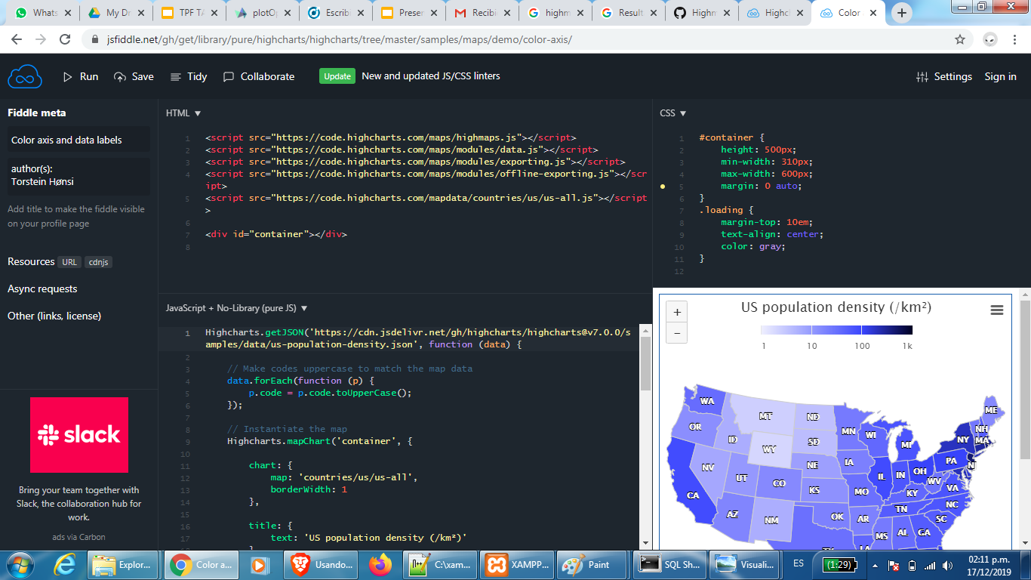
jsfiddel

Slide 16
Mapa base sobre el cual trabajamos, proporcionado por el sitio oficial de CABA.
Formato geojson o SHP.
Imagen de las comunas ubicado detrás del mapa

Slide 17
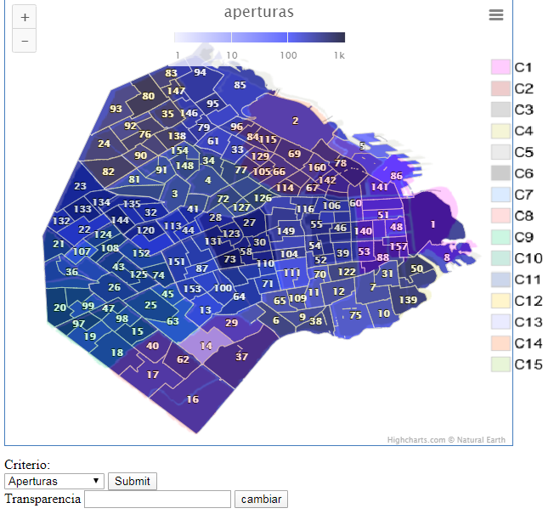
Transparencia
Para mejor visualización, de las comunas respecto de las zonas.
Input
Tipo: float
Rango: [0, 1]

Slide 18
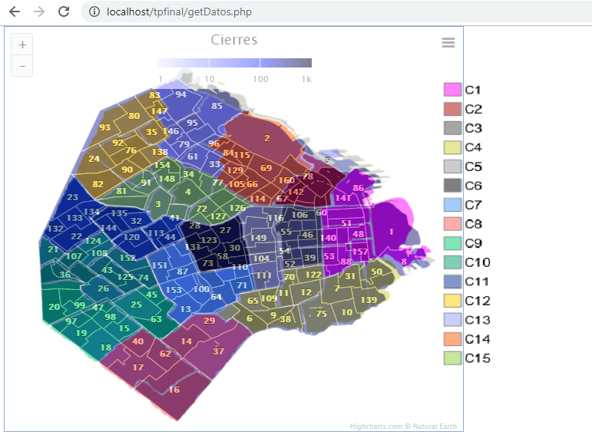
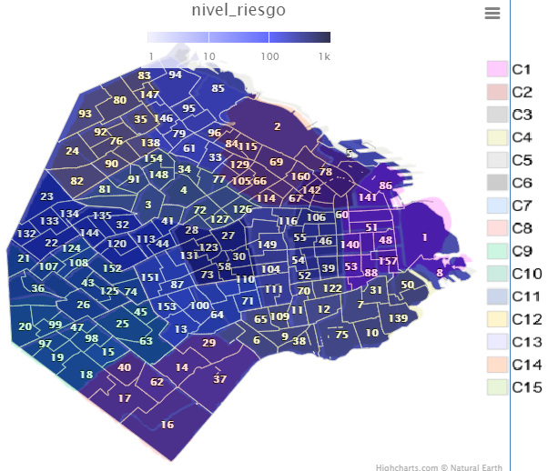
A partir de la Transparencia
Podemos diferenciar las comunas con mayor detalle.
Acá observamos con más detalles las zonas

Slide 19
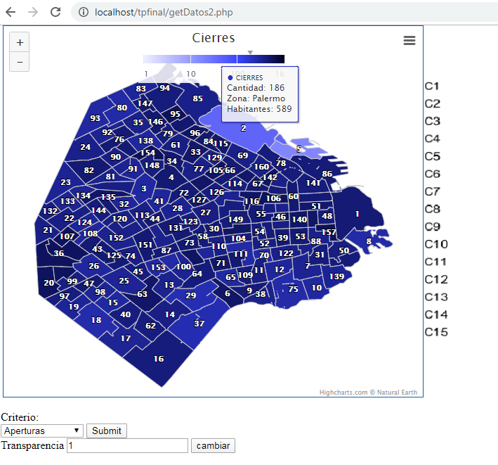
Hasta el momento tenemos...
Formulario para seleccionar entre:
Criterio:
  aperturas
  cierres
  nivel de riesgo.
Mapa interactivo, devuelve:
Valor numérico de acuerdo al criterio seleccionado
Nombre de la zona/barrio
Número de habitantes
Si bien tenemos valores totales entre el 2016-2018, podemos pensar en filtrar según el año para poder observar los valores en el tiempo

Slide 20
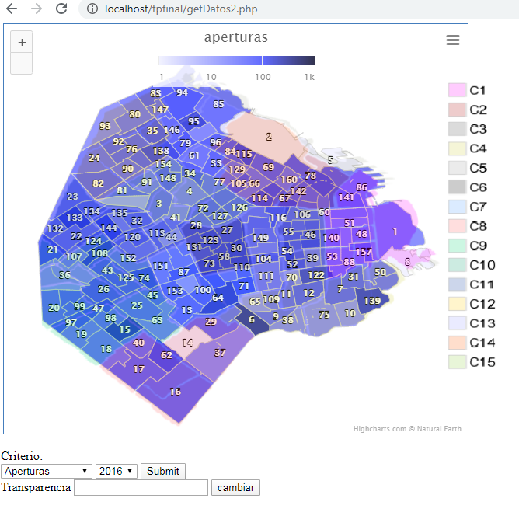
Se agregó la posibilidad de seleccionar el año.
En el mapa vemos aperturas durante el 2016,
y observamos zonas donde no se abrieron locales,
y otras dónde se abrieron muchos.
Podemos pensar en que sería útil ver la información por rubro...

Slide 21
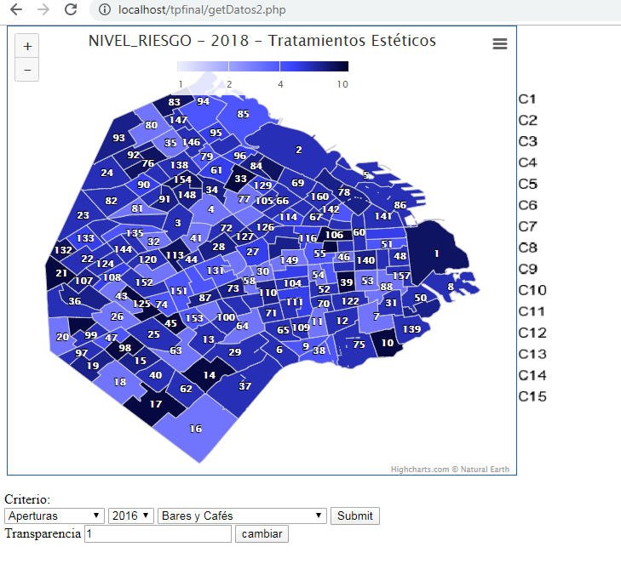
Se agrega la posibilidad de seleccionar los rubros
Así logramos segmentar la información entre los parámetros deseados
Finalmente tenemos la posibilidad de configurar el mapa por completo.
Vamos a probarlo...

Slide 22
Vimos la necesidad de ver la evolución por cada año, ya que el total no nos marcaba una tendencia.
Discriminamos por rubro, pues podríamos enfocarnos en un área particular, y ver cómo se presenta
El nivel de riesgo más alto nos indica las zonas de mayor riesgo para dicho rubro en ese año.

Slide 23
MUCHAS GRACIAS.

